Slide 1
Bloemen en kunst

Slide 2
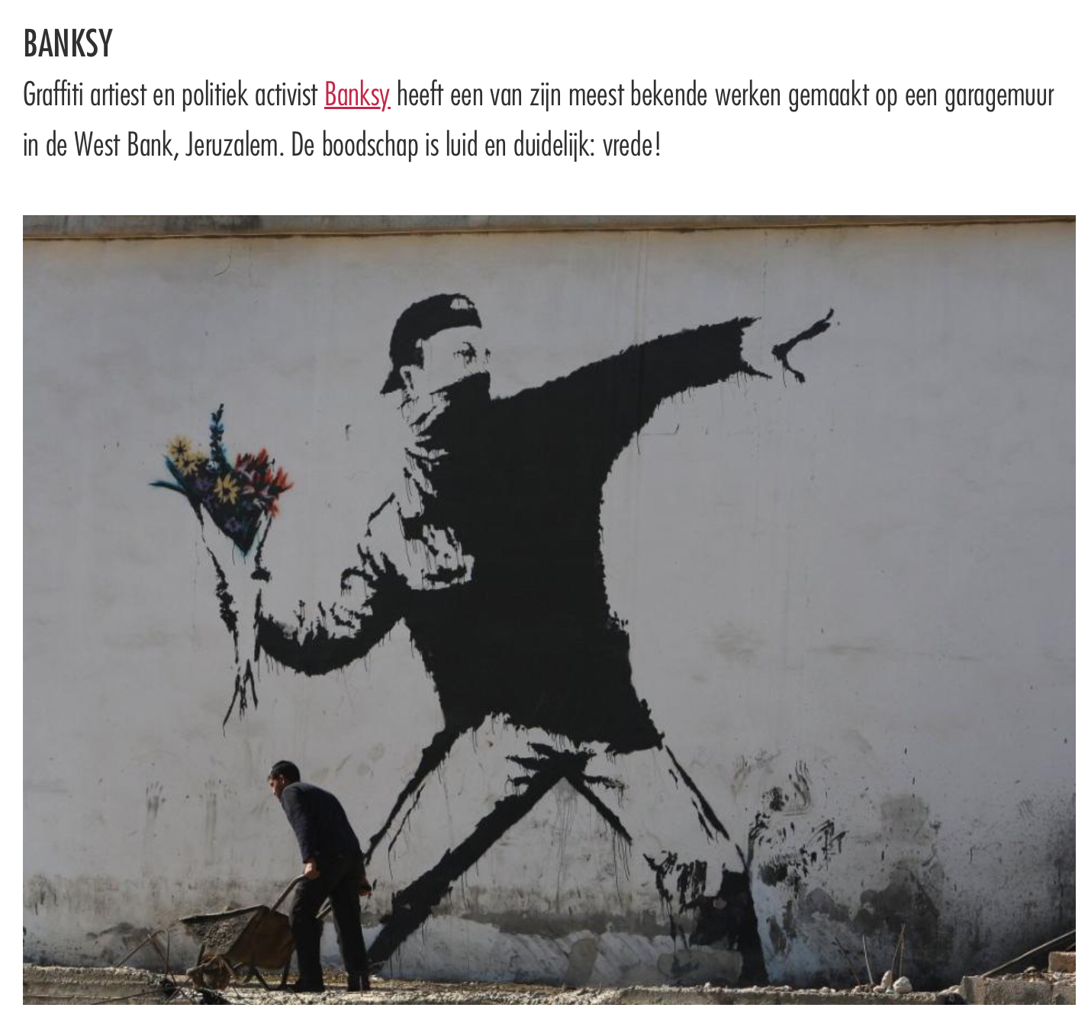

Slide 3
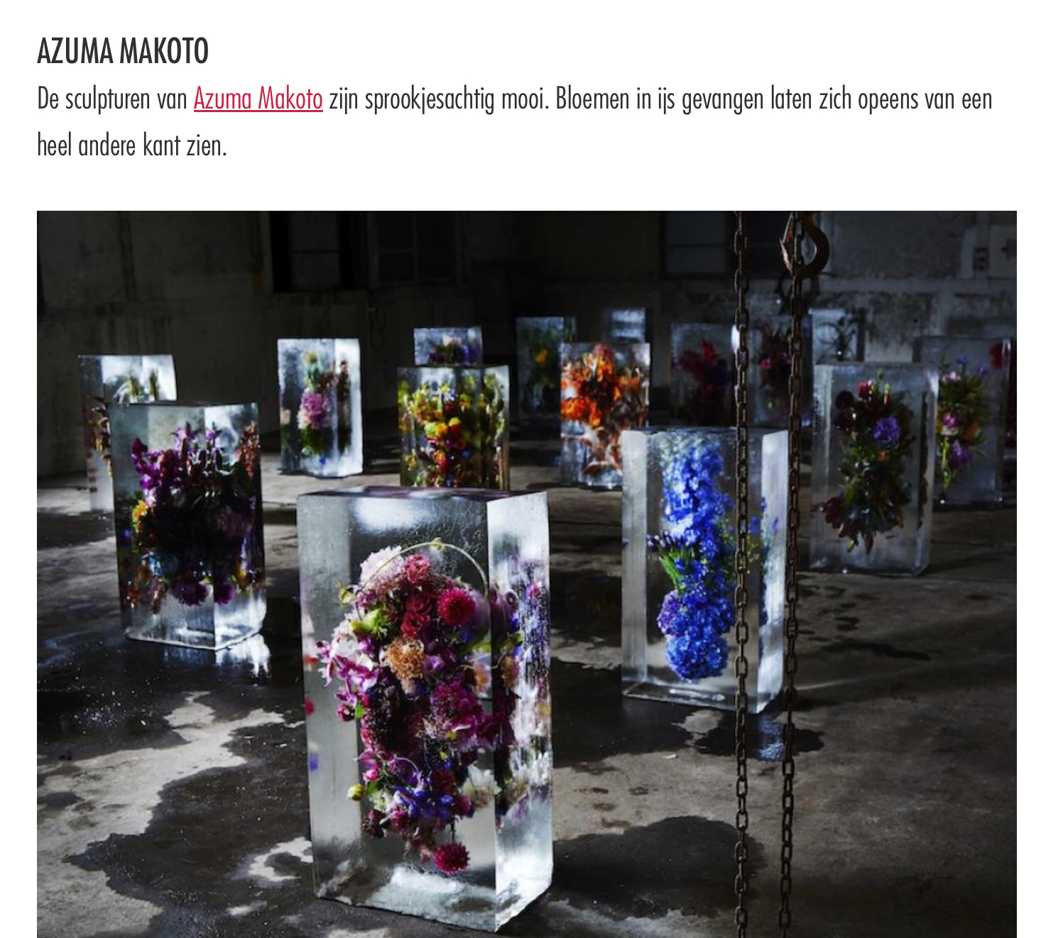

Slide 4
